Slide 1
Wonen dag 3

Slide 2
De keuken

Slide 3
Het aanrecht

Slide 4
De kraan

Slide 5
De gootsteen

Slide 6
Afwassen

Slide 7
De kookplaat

Slide 8
De magnetron

Slide 9
De afzuigkap

Slide 10
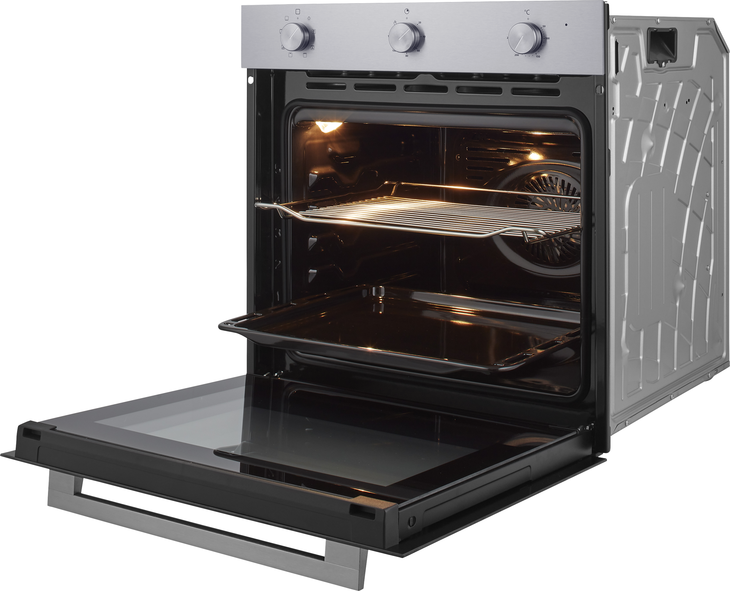
De oven

Slide 11
Praten
Houd jij van koken? Heb jij een oven?
Ja, ik houd van koken Ja, ik heb een oven
Nee, ik houd niet van koken Nee, ik heb geen oven
Bak jij wel eens een taart? Welk eten vind je lekker?
Ja ik bak soms een taart Ik vind ……. lekker
Ja, ik bak vaak een taart
Nee, ik bak nooit een taart

Slide 12
Het bestek
Het mes
De lepel
De vork
Het lepeltje

Slide 13
De mixer

Slide 14
Het servies
Borden
Kopjes
Kommen
Schotels
Suikerpot
Mokken
…

Slide 15
De tafel dekken

Slide 16
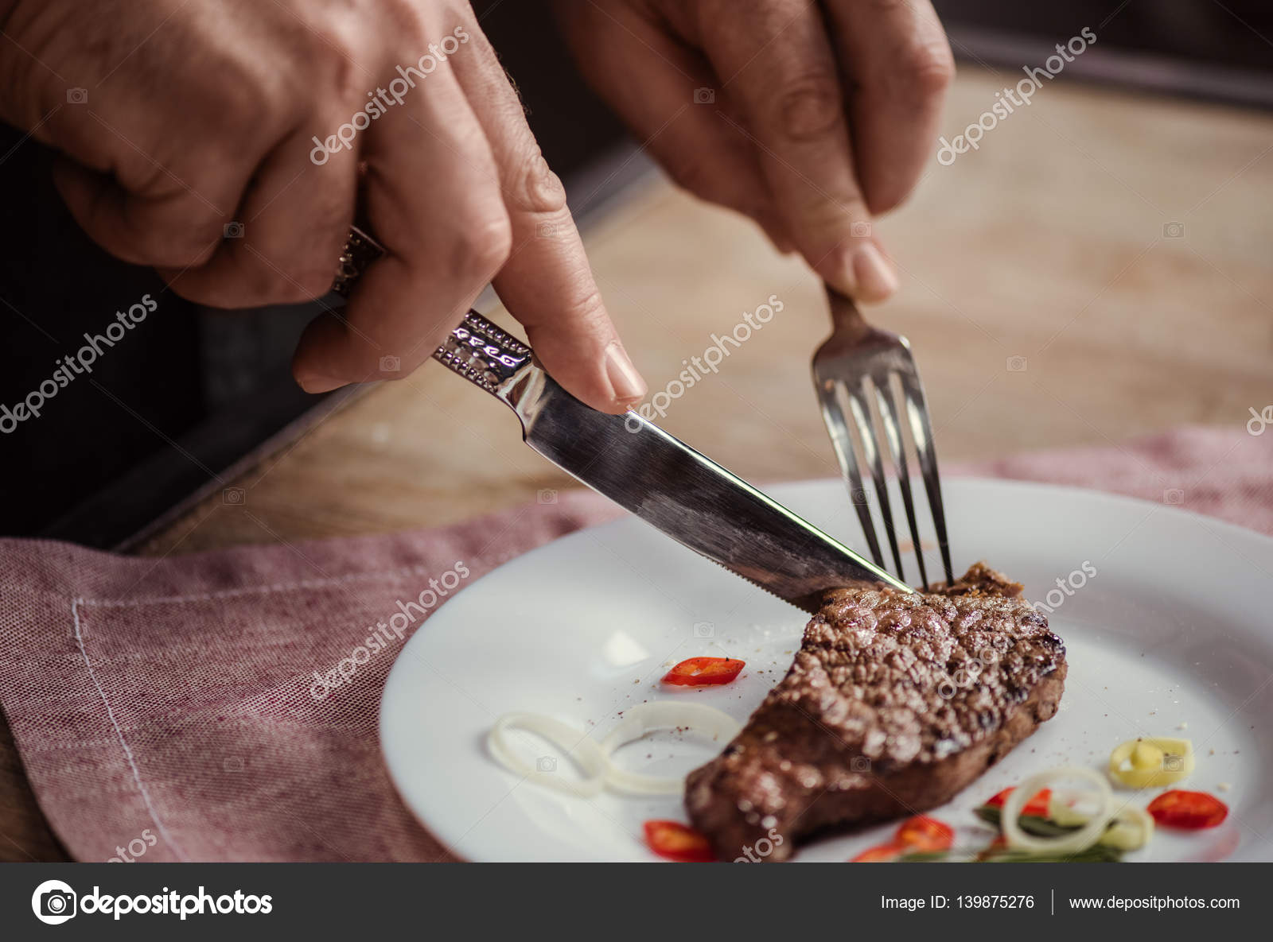
Eten met mes en vork

Slide 17
Werkwoorden
Ik eet met mes en vork Ik at
Jij eet met mes en vork Jij at
Hij eet met mes en vork Hij at
Wij eten met mes en vork Wij aten
Jullie eten met mes en vork Jullie aten
Zij eten met mes en vork Zij aten
Ik heb gegeten
Jullie hebben gegeten
Hij heeft gegeten

Slide 18
Samen praten
Is jouw keuken groot? Wie dekt de tafel?
Ja, mijn keuken is groot Ik dek de tafel
Nee, mijn keuken is klein Mijn kinderen dekken de tafel
Mijn man /mijn vrouw dekt de tafel
Heb jij een mixer? Eet jij met mes en vork?
Ja, ik heb een mixer Ja, ik eet met mes en vork
Nee, ik heb geen mixer Nee, ik eet niet met mes en vork

Slide 19
Zinnen maken
bak een grote Ik pannenkoek
Wij vaak patat eten
gaan eten Hoe laat jullie ?
een magnetron jij Heb in de keuken ?
heb ik Gisteren gebakken taart

Slide 21
Joke: Imad, Muhittin, Anna, Selas, Safaa, Olga
Dita: Jana, Natalia, Halom, Teshome, Zeynep

